Slide 1




Tiết 5

Slide 2


Slide 3

1
a) Tính nhẩm.
2 − 1 = 1
3 − 2 = 1
4 − 3 = 1
4 − 4 = 0
?
?
?
?
4 − 1 = 3
3 − 1 = 2
5 − 1 = 4
2 − 0 = 0
?
?
?
?

Slide 4
1
b)
Số
?
− | 7 | 7 | 7 | 7 | 7 | 7 | 7 | 7
 | 1 | 2 | 3 | 4 | 5 | 6 | 7 | 0
 | 6 | 5 | 4 | 3 | 2 | 1 | 0 | 7
?
?
?
?
?
?
?
?

Slide 5
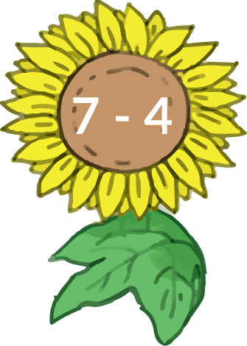
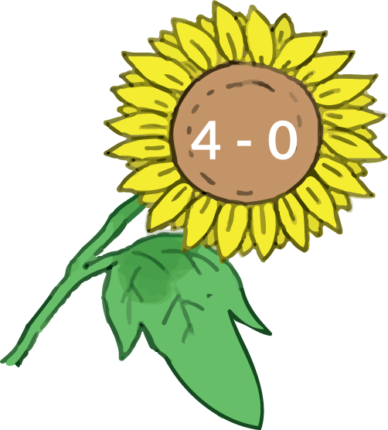
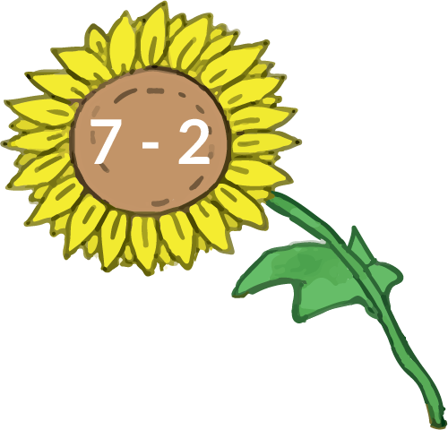
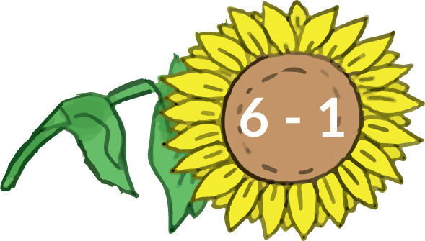
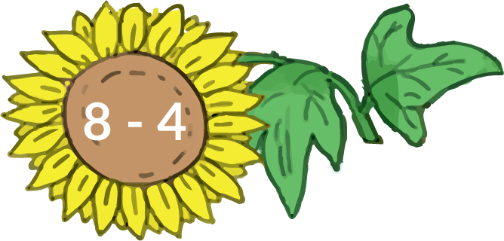


2
Những bông hoa nào ghi phép tính có kết quả lớn hơn 3?
3
4
5
5
4

Slide 6
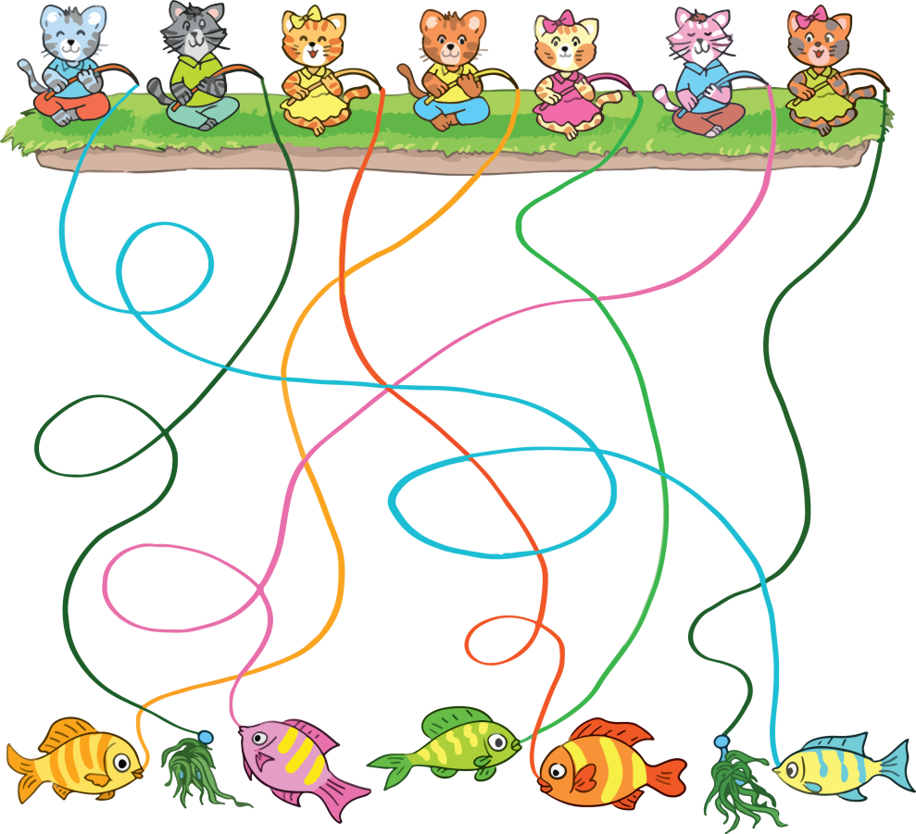

3
A
B
C
D
E
G
H
a) Có mấy con cá đang cắn câu?
Có 5 con cá đang cắn câu

Slide 7
3
b)
Số
?
−
=
7
2
?
5
−
=
7
5
2
?

Slide 8
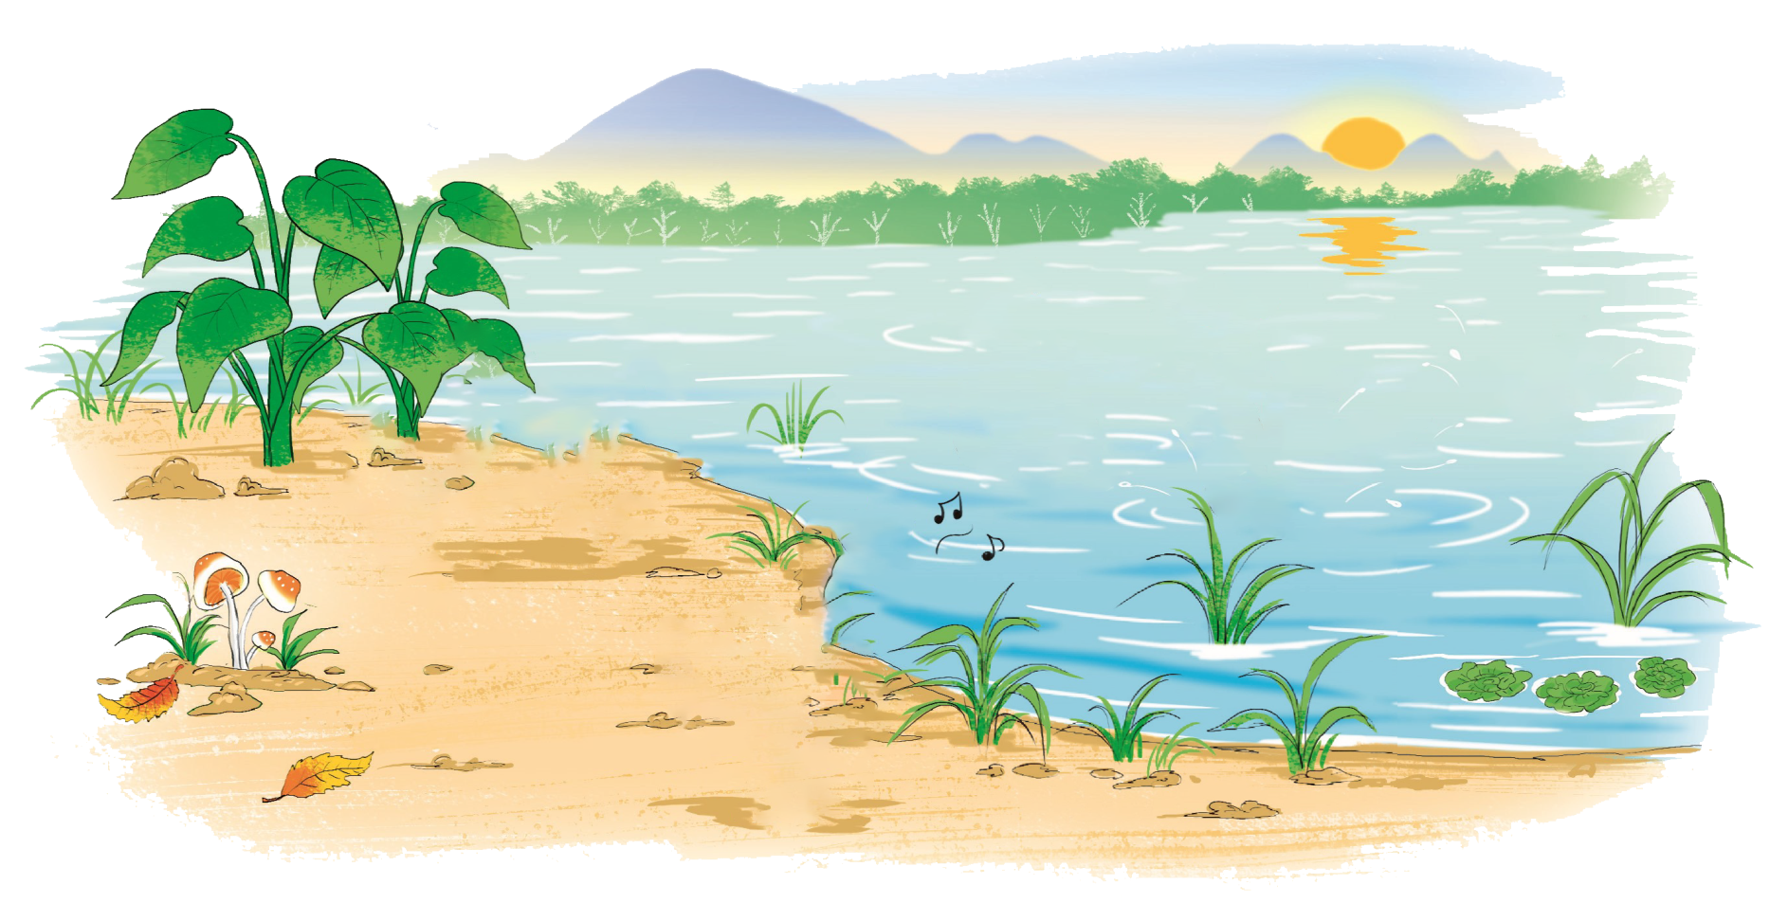


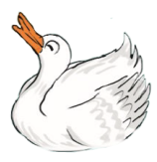
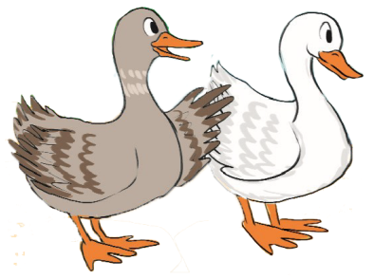
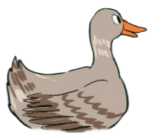
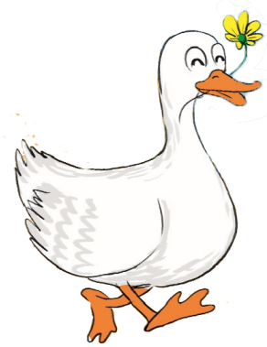
4
Số
?
8
–
5
?
3
?
=
?
3

Slide 9


